Slide 1
大阪府日本万国博覧会記念公園の現況
資料２

Slide 2
入園者状況
■自然文化園入園者数の推移（※スポーツ施設等の利用者数は含まない）
（万人）
入園者数減少の主な要因
〔R２年度〕
４月７日～５月２１日 ⇒ 緊急事態宣言
２月１８日～５月２２日 ⇒ イベント・集会の禁止
２月２９日～５月２０日 ⇒ EXPO’70パビリオンと
自然観察学習館の休館
３月１日～７月３１日 ⇒ 太陽の塔休館
８月 ⇒ 新型コロナウイルス第２波
11月 ⇒ 新型コロナウイルス第３波
１月１３日～２月２８日 ⇒ 緊急事態宣言
〔R３年度〕
４月５日～４月２４日 ⇒ 蔓延防止等重点措置
４月２５日～６月２０日 ⇒ 緊急事態宣言、臨時休園
６月２１日～ ⇒ 蔓延防止等重点措置
【月別入園者数（H30年度～R3年度）】
・（％）はR元年同月入園者数比
（単位：人）
 | 4月 | 5月 | 6月 | 7月 | 8月 | 9月 | 10月 | 11月 | 12月 | 1月 | 2月 | 3月 | 合計
H30 | 385,643 | 287,660 | 129,039 | 87,937 | 124,413 | 111,186 | 345,138 | 295,507 | 208,026 | 75,972 | 100,247 | 236,255 | 2,387,023
R1 | 449,477 | 346,937 | 138,070 | 109,543 | 134,034 | 146,775 | 181,121 | 365,651 | 179,898 | 82,074 | 91,656 | 140,275 | 2,365,511
R2 | 77,701 (17.2％) | 74,033 (21.3％) | 69,299 (50.2％) | 41,432 (37.8%) | 62,115 (46.3%) | 103,314 (70.4%) | 216,762 (119.7%) | 294,551 (80.6%) | 45,880 (25.5％) | 45,540 (55.5%) | 123,330 (134.6%) | 191,210 (136.3%) | 1,345,167 (56.9%)
R3 | 124,788 (27.8%) | 0 (0%) | 20,330 (14.7%)
【各施設の利用状況】
（単位：人）
 | 自然文化園 | 日本庭園 | EXPO’70ﾊﾟﾋﾞﾘｵﾝ | 太陽の塔 | 大阪日本民芸館
H30 | 2,387,023 | 223,606 | 104,447 | 327,467 | 8,410
R1 | 2,365,511 | 248,871 | 105,620 | 281,838 | 7,837
R2 | 1,345,167 (221,033) | 220,691 (63,632) | 43,652 (1,825) | 102,596 (0) | 5,506 (905)
R3（4～6月） | 145,118 | 36,157 | 2,504 | 10,808 | 569
（ ）内は４月～6月末時点

Slide 3
予算
【 万博記念公園事業特別会計 R3年度 当初予算の概要 】
歳入（約25.6億円） | 歳出（約25.6億円）
公園施設使用料 約0.3億円 | 職員費 約3.4億円
財産運用収入 約17.6億円 | 総務費 約0.7億円
寄附金 約1.3億円 | 公園管理費 約21.4億円 ・一般事業費 ・普通建設事業費 ・日本万国博覧会記念公園基金 積立金 ・駅前周辺地区 事業者誘致業務
その他収入 約6.4億円 | 予備費 約0.01億円
※百万円の位で四捨五入しているため、合計値と合わない場合がある。
【 日本万国博覧会記念公園基金 】
万博記念公園の整備を図り、その健全な運営に資するために資金を積み立てることを目的として設置された基金
各年度末現在高
H29 | 13,591百万円
H30 | 11,932百万円
R1（H31） | 12,252百万円
R2 | 11,980百万円

Slide 4
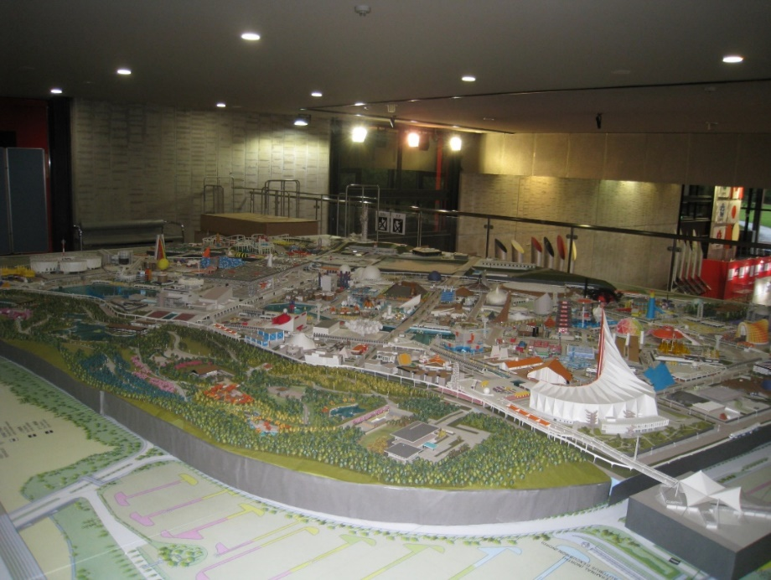
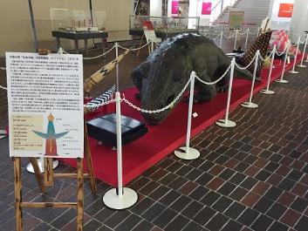
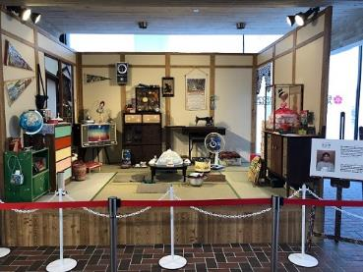
主な取組み
EXPO'70パビリオンの活用
「ペーパークラフト1970年万博会場模型」の常設展 展示
（R２年10月先行公開）
EXPO’70パビリオンの活用（企画展の実施）（随時）

Slide 5
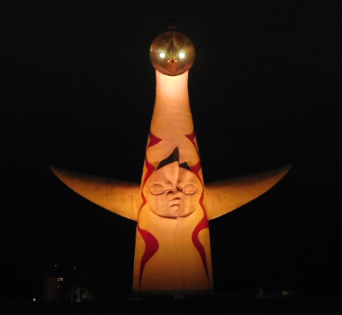
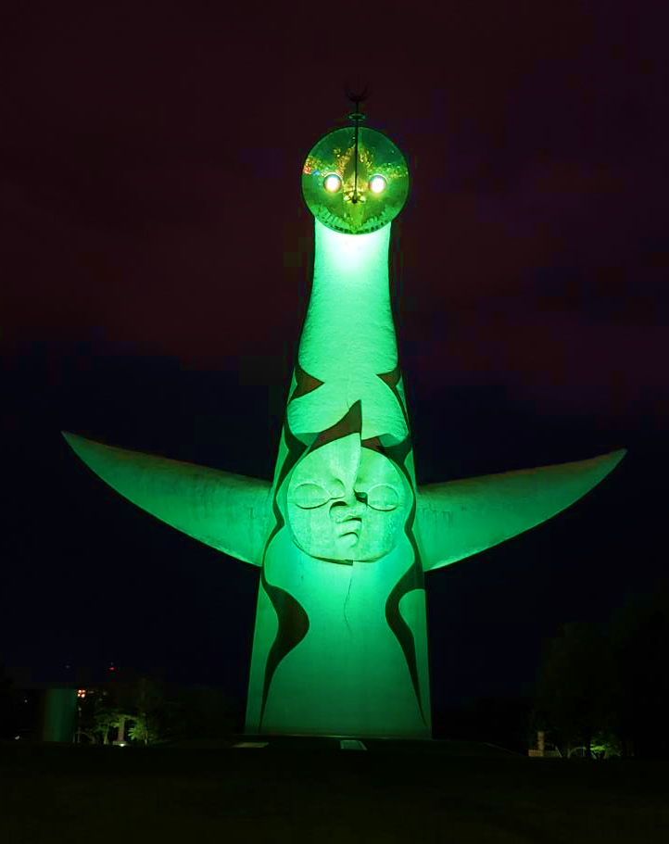
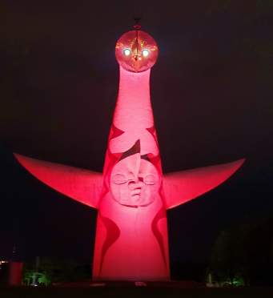
太陽の塔 コロナ警戒信号ライトアップ
（R２年５月～６月・7月～８月・12月、Ｒ３年4～5月）

Slide 6
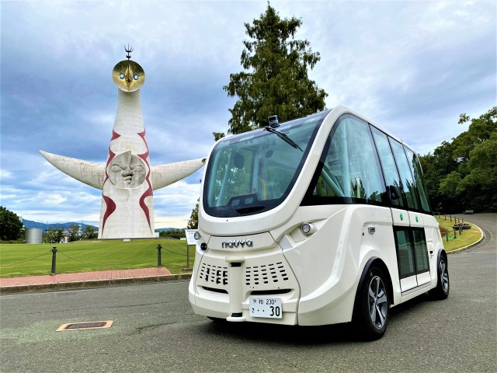
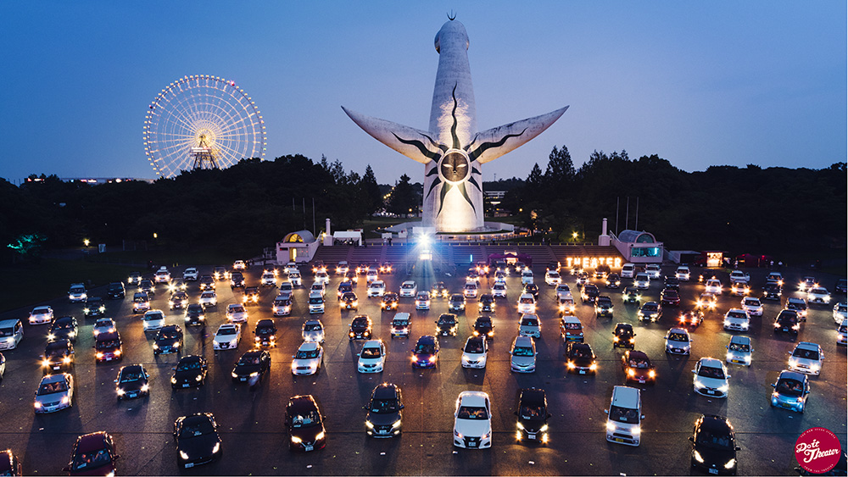
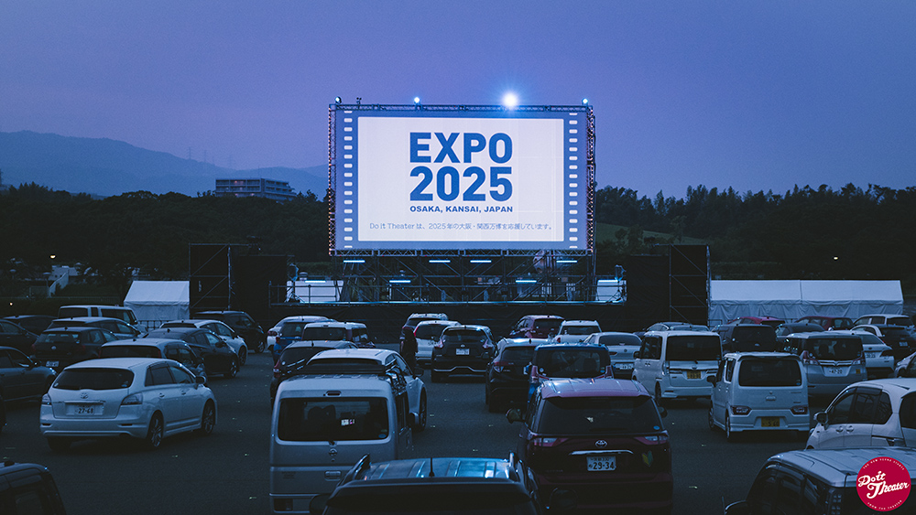
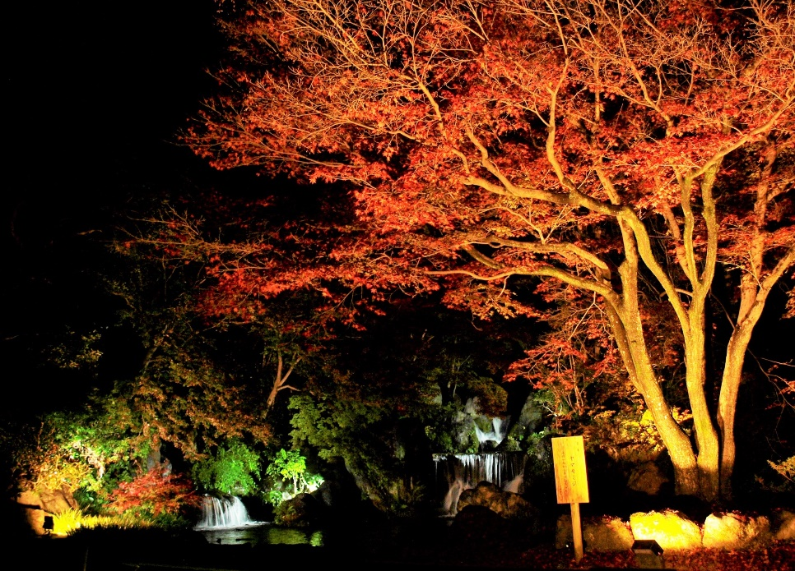
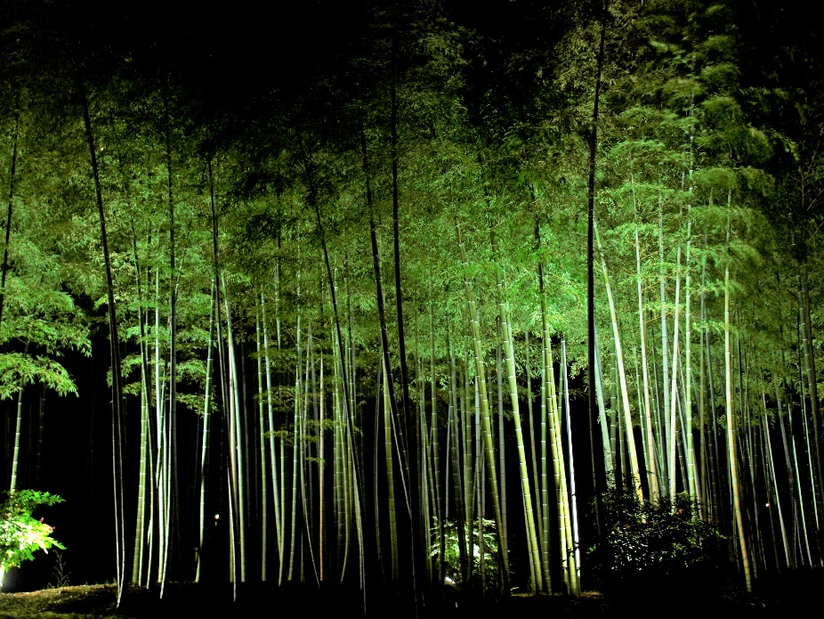
次世代型モビリティサービス実証実験の実施協力
（R２年10月～11月）
ドライブインシアター オープニングイベントの実施（Ｒ２年８月）
お祭り広場特設ステージの管理運営（Ｒ２年８月～10月）
紅葉まつり 日本庭園夜間ライトアップ（R２年11月）

Slide 7
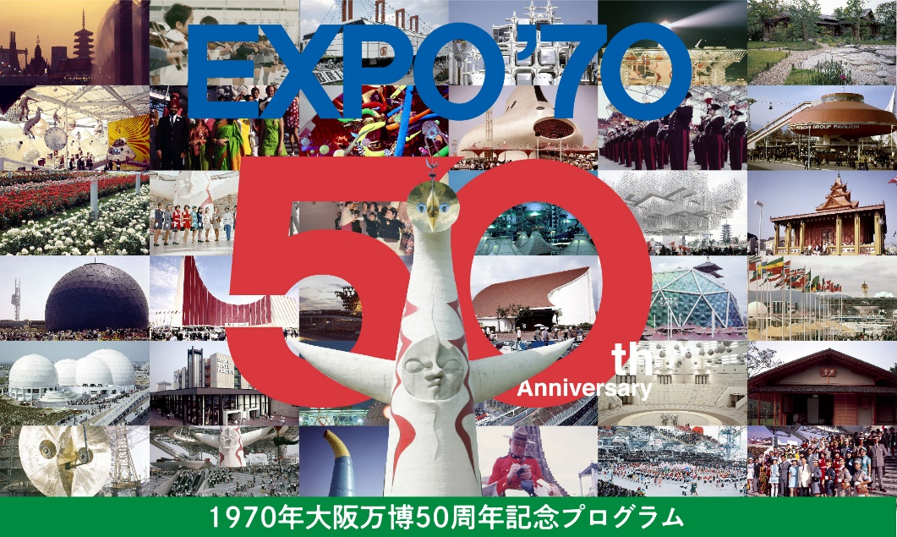
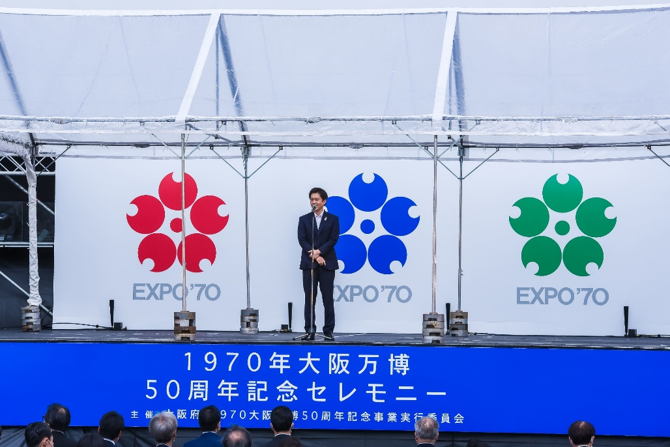
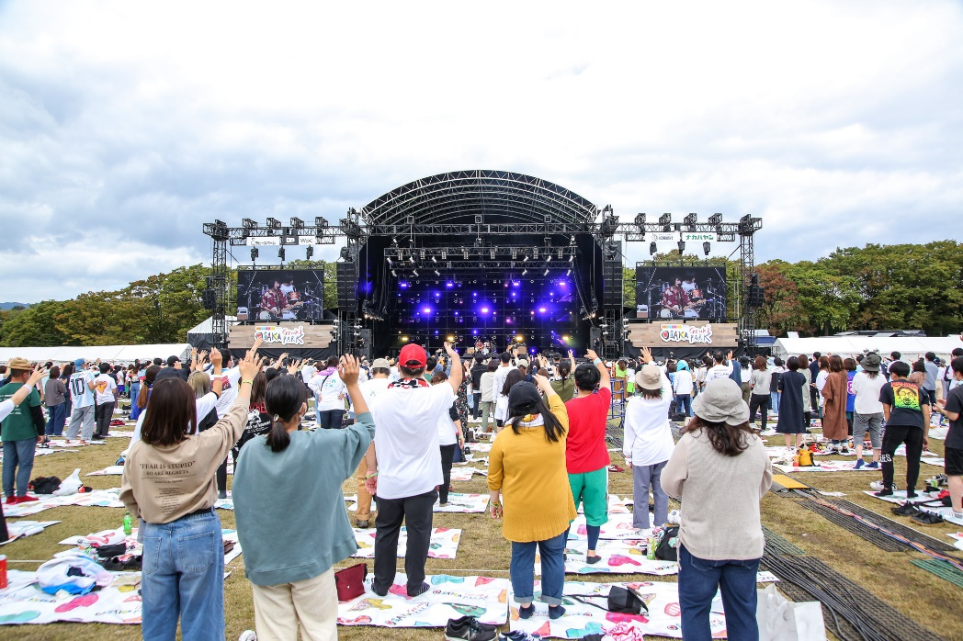
1970年大阪万博50周年記念プログラム
（R２年10月～1月）
EXPO'70復刻スタンプコレクション
1970年大阪万博50周年記念セレモニー
（R２年10月10日）
大阪文化芸術フェス presents OSAKA GENKi PARK
（R２年10月10日～11日）

